Slide 1
Projet PHP
Réservation de billets d’avion

Slide 2
Sommaire
1 - Présentation du projet
- Contexte
2 - Etude du projet
- Délai, durée
- Coût
3 - Modélisation
- MCD (Modèle conceptuel de données)
4 - Réalisation
- Utilisation, tests du site

Slide 3
Présentation du projet
Site réalisé en PHP Orienté Objet, SQL, WampServer.
Le site simule un portail de réservation de billets d’avion.
Il y existe un espace pour les utilisateurs et un espace administrateur.

Slide 4
Etude du projet
Elaboration de la BDD
Plan du site
Intégration du PHP objet
Délai du projet : 2 semaines
Durée totale sur le projet : ~ 50h
Coût du projet :

Slide 5
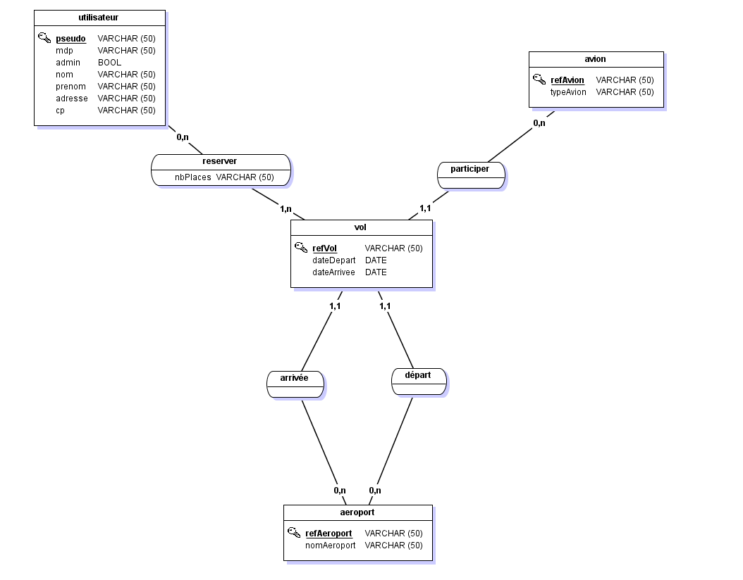
Modèle conceptuel de données

